Slide 1




Tiết 1,2

Slide 2












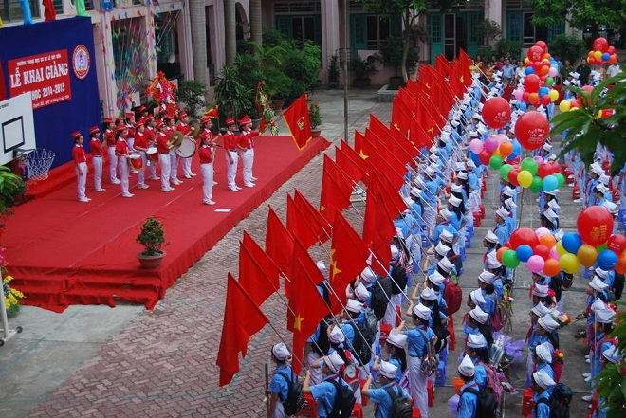







ĐỌC

Slide 3

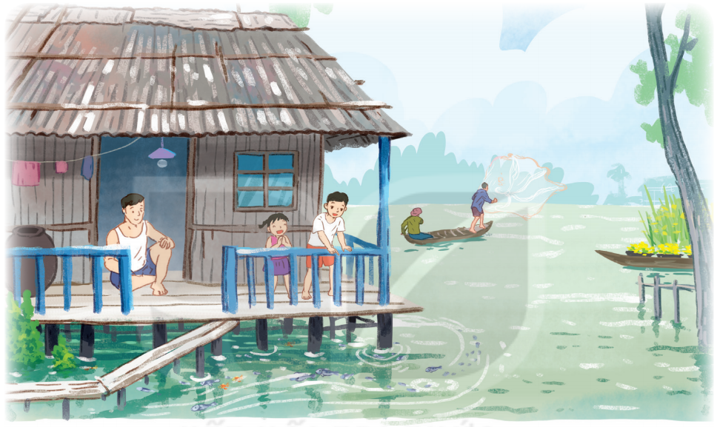

Slide 4

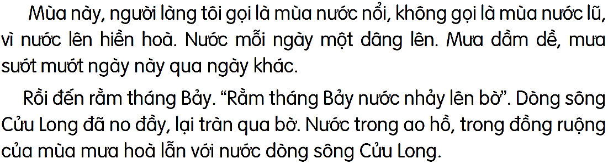
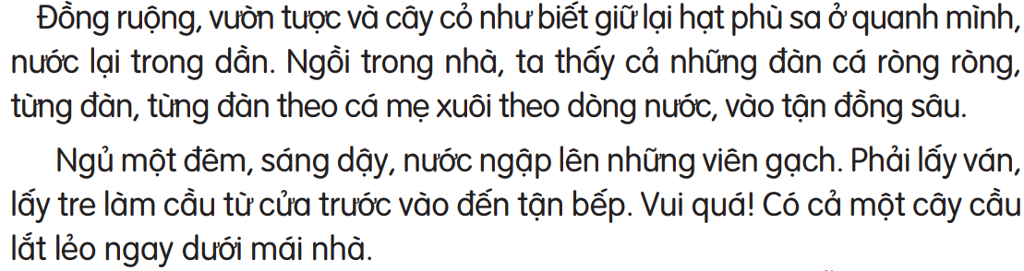
1
2
3
4

Slide 5
Luyện đọc từ khó
sướt mướt
đồng sâu
ròng ròng
lắt lẻo

Slide 6
Từ ngữ
dầm dề: ý nói mưa kéo dài
sướt mướt: ý nói mưa buồn
lắt lẻo: ý nói chông chênh, không vững chắc ở
trên cao.

Slide 7
Luyện đọc câu dài
Nước trong ao hồ,/ trong đồng ruộng của mùa mưa/ hoà lẫn với nước dòng sông Cửu Long.

Slide 8
Trả lời câu hỏi:

Slide 9

Câu 1. Vì sao người ta gọi là mùa nước nổi mà không gọi là mùa nước lũ?
Người ta gọi là mùa nước nổi mà không gọi là mùa nước lũ vì nước lên hiền hoà

Slide 10

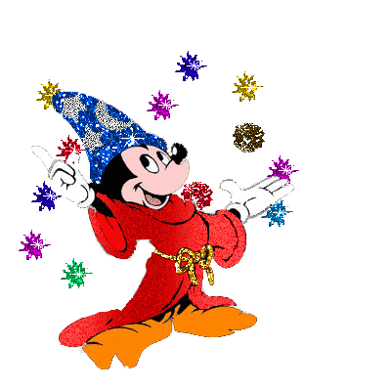
Câu 2. Cảnh vật trong mùa nước nổi thế nào?
- Sông nước
- Đồng ruộng, vườn tược, cây cỏ
- Cá
Trong mùa nước nổi, nước dâng cao, nước trong ao hồ, trong đồng ruộng hoà lẫn với nước sông Cửu Long, vườn tược, cây cỏ được bồi đắp phù sa, cá ròng ròng bơi thành từng đàn, theo cá mẹ xuôi theo dòng nước, vào tận đồng sâu.

Slide 11
Câu 3. Vì sao vào mùa nước nổi, người ta phải làm cầu từ cửa trước vào đến tận bếp?
Vào mùa nước nổi, người ta phải làm cầu từ cửa trước vào đến tận bếp vì nước ngập lên những viên gạch, không đi lại được.

Slide 12
Câu 4. Em thích nhất hình ảnh nào trong bài?

Slide 13
Luyện đọc lại

Slide 14
Luyện tập theo
văn bản đọc

Slide 15


Câu 1. Tìm từ chỉ đặc điểm của mưa có trong bài đọc.

Slide 16
Câu 2. Tìm thêm từ ngữ tả mưa.
ào ào, tí tách, lộp bộp,…

Slide 17


Tiết 3

Slide 18
NGHE - VIẾT

Slide 19
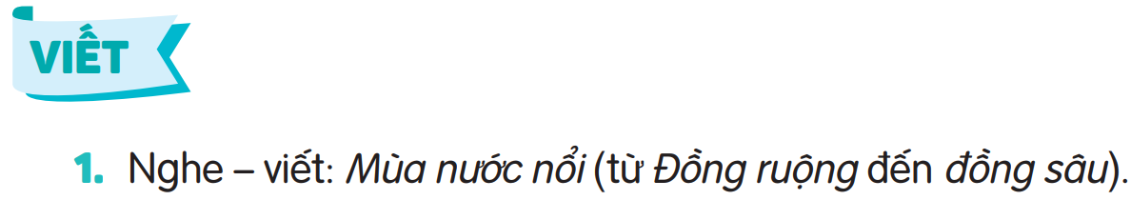
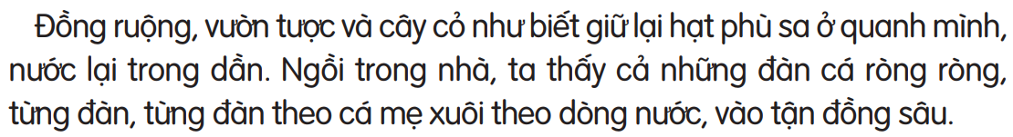

Slide 20
Hướng dẫn chính tả
ruộng
trong
sa
xuôi
ròng
sâu

Slide 21

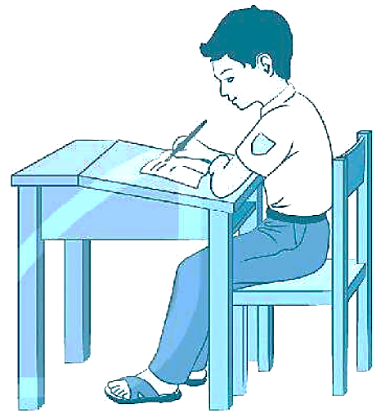
GV kiểm tra tư thế ngồi viết, cầm bút.

Slide 22

Chính tả : nghe – viết
Mùa nước nổi
Đồng ǟuộng, vườn tưϑ và cây cỏ như biết giữ lại
hạt phù sa ở quanh mình, nưϐ lại trong dần. Ngồi
trong nhà, ta thấy cả những đàn cá ǟòng ǟòng, từng
đàn, từng đàn theo cá mẹ xuċ theo dòng nưϐ, vào
tận đồng sâu.

Slide 23
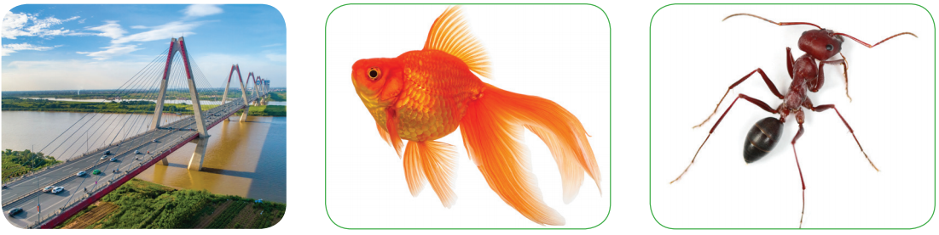
2. Tìm tên sự vật có tiếng bắt đầu bằng c hoặc k.
cây cầu
con cá
con kiến

Slide 24
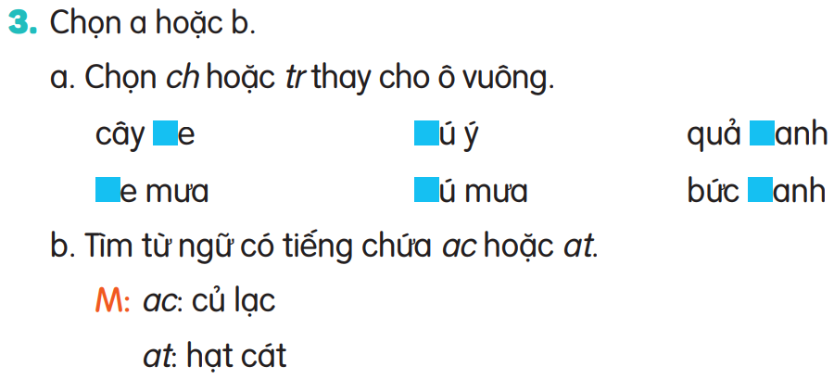
tr
tr
ch
ch
ch

Slide 25
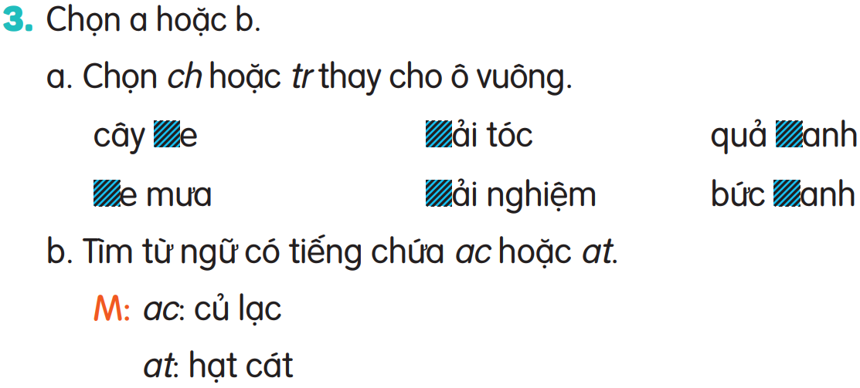
tr
ch
ch
ch
tr
tr

Slide 26

Tiết 4

Slide 27
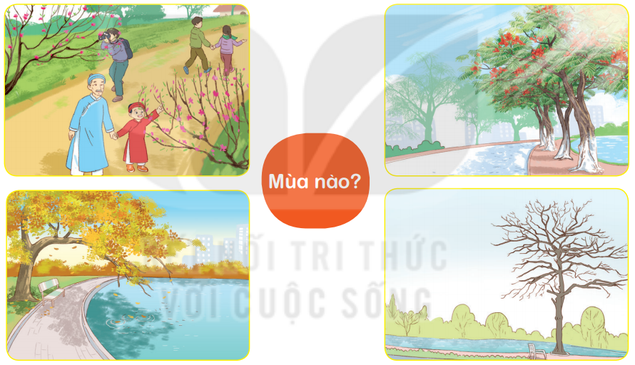

Slide 28
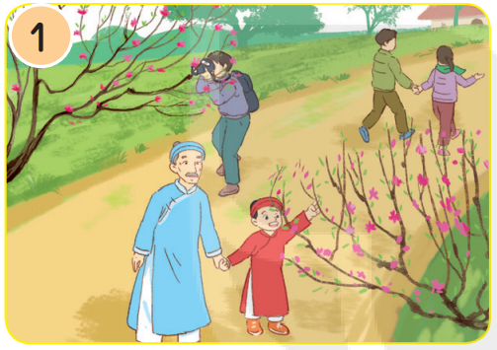
Mùa | Đặc điểm
Mùa xuân | ấm áp, nắng nhẹ cây cối đâm chồi nảy lộc, nhiều loài hoa nở (hoa đào, hoa mai…)

Slide 29
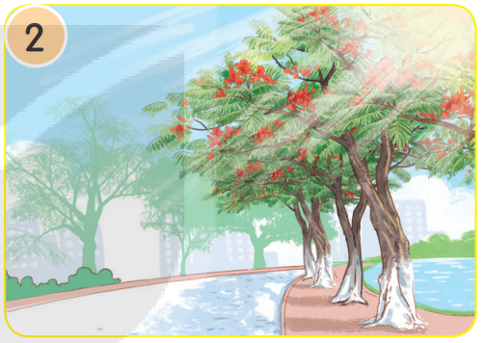
Mùa | Đặc điểm
Mùa hạ | - nóng bức, oi ả, nắng gắt/ chói chang; có mưa rào - cây xanh lá, nhiều quả chín

Slide 30
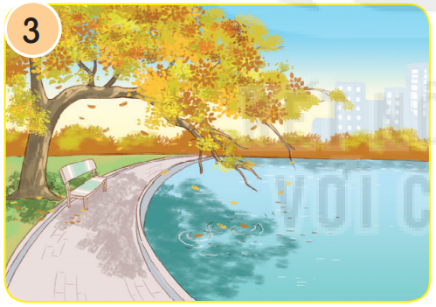
Mùa | Đặc điểm
Mùa thu | - lành lạnh (se lạnh), bầu trời trong xanh, nắng nhẹ, gió nhẹ (gió heo may) - một số cây thưa lá/ rụng lá, một số cây lá úa vàng

Slide 31
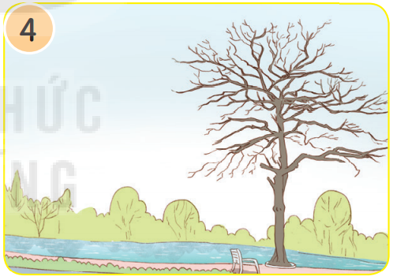
Mùa | Đặc điểm
Mùa đông | - lạnh, khô hanh, rét buốt, ít mưa, mưa phùn gió bấc, trời u ám - một số loài cây trơ cành, trụi lá

Slide 32
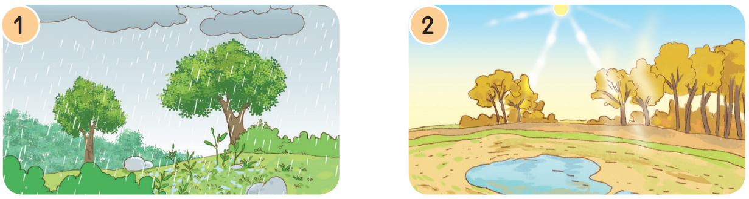

Slide 33
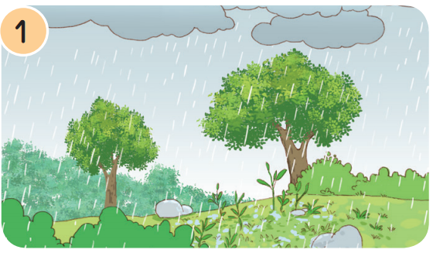
Mùa | Đặc điểm
Mùa mưa | - mưa nhiều, mát mẻ, mưa đến rất nhanh và đi cũng rất nhanh, vừa mưa đã nắng; đôi khi mưa rả rích kéo dài cả ngày;… cây cối tươi tốt, mơn mởn,…

Slide 34
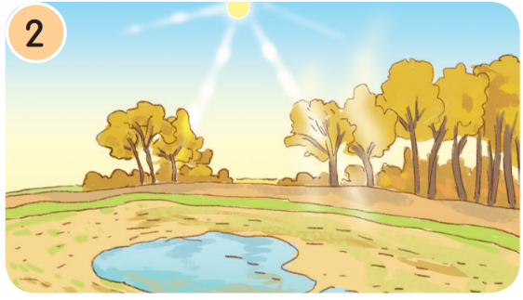
Mùa | Đặc điểm
Mùa khô | nắng nhiều, ban ngày trời nóng, mưa rất ít

Slide 35
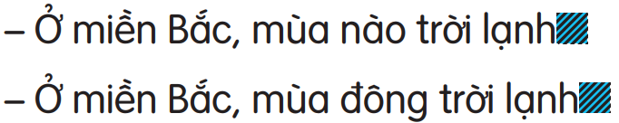
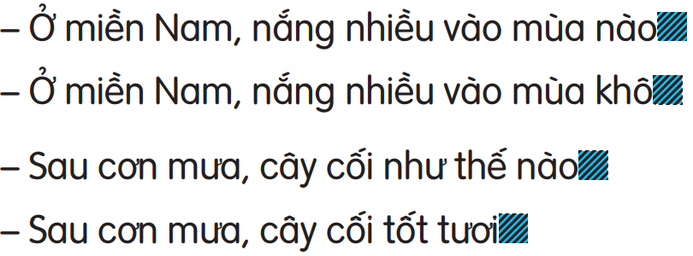
?
.
?
.
?
.

Slide 36

Tiết 5

Slide 37
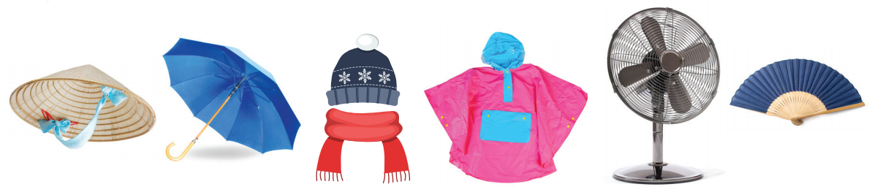
Cái nón
ô (dù)
mũ, khăn
áo mưa
quạt điện
quạt giấy

Slide 38
Chọn 1 - 2 đồ vật yêu thích và nói về đặc điểm, công dụng của chúng.

Slide 39
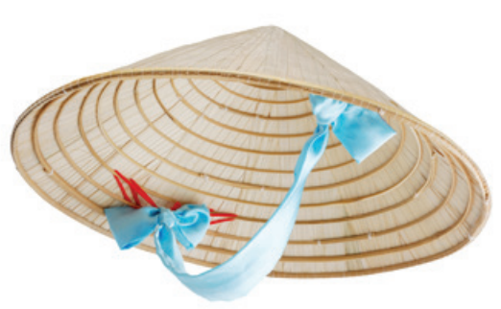
Nón có hình chóp được dùng để che mưa, che nắng; mũ được đan bằng len dùng để đội đầu vào mùa lạnh;…

Slide 40
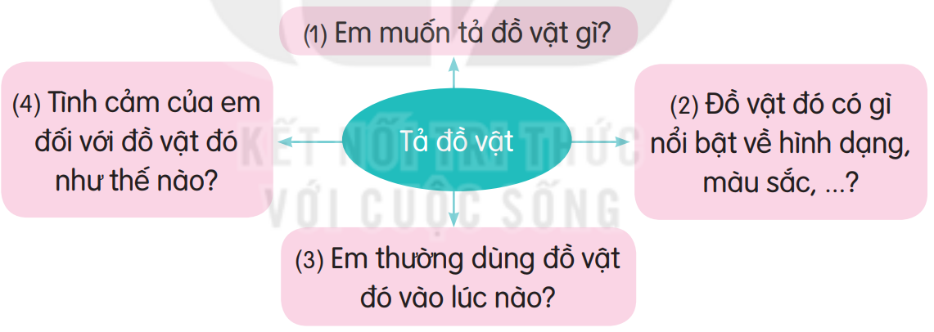

Slide 41
Tiết 6

Slide 42

Đọc một số bài thơ như: Dàn hợp xướng mùa hè (Nguyễn Lãm Thắng); Mùa xuân, mùa hè (Trần Đăng Khoa); Mùa thu đến (Kim Chuông); Hoa cúc vàng (Nguyễn Văn Chương);…

Slide 43
TRÒ CHƠI :
PHÓNG VIÊN NHÍ

Slide 44
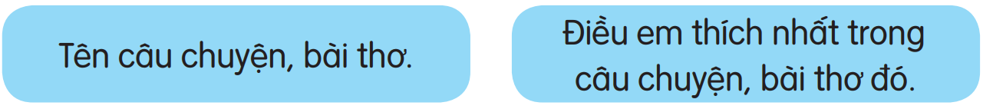
TRÒ CHƠI :
PHÓNG VIÊN NHÍ

